Slide 1
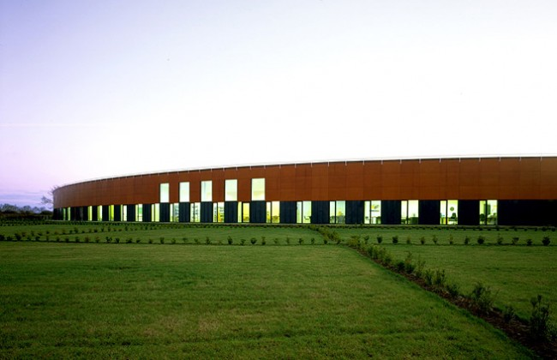


CESC 2013 2014
COLLEGE JEAN MONNET
LA LOUPE

Slide 2
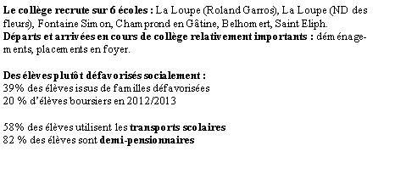
CESC 2013 2014
PRESENTATION GENERALE DU COLLEGE
ENVIRONNEMENT :
Collège rural, situé dans un chef-lieu de canton en difficultés économiques.
POPULATION ACCUEILLIE à la rentrée 2013 2014 :
 | Effectif
6ème (5 classes) | 101
5ème (5 classes) | 115
4ème (4 classes) | 100
3ème (4 classes) | 86
Total | 402
SEGPA 6°-5° | 29
Total établissement | 431

Slide 3
CESC 2013 2014
PRESENTATION GENERALE DU COLLEGE
UN PROJET D’ETABLISSEMENT
centré sur deux axes essentiels :
la mise à niveau des élèves en 6ème et 5ème suite au déficit de maitrise du français à l’entrée en 6ème et la mise à niveau des élèves de 3ème.
Aide aux devoirs, PPRE (Programme Personnalisé de Réussite Educative) pour les compétences 1 (français) et 3 (mathématiques) du LPC (Livret Personnel de Compétences) dans le cadre de l’accompagnement personnalisé.
les dispositifs de préparation à l’orientation :
option découverte des métiers en 4ème, option découverte professionnelle 3h et dispositif stage en 3ème qui prévoient des temps d’alternance en lycée professionnel et en entreprise pour permettre à tous les élèves de trouver « une solution » pour l’après 3ème.

Slide 4
CESC 2013 2014
Comité d’Education à la Santé et à la Citoyenneté
LES GRANDES LIGNES
Les textes: Circulaire N°2006-197 du 30/11/2006
Les Missions, en quatre items:
contribuer à l'éducation à la citoyenneté,
préparer le plan de prévention de la violence,
proposer des actions pour aider les parents en difficultés et lutter contre l'exclusion,
définir un programme d'éducation à la santé et à la sexualité et de prévention des conduites addictives.

Slide 5
CESC 2013 2014
Comité d’Education à la Santé et à la Citoyenneté
STRUCTURE
Composition
personnels d'éducation, sociaux et de santé de l'établissement, personnels enseignants, parents, représentants des élèves, représentants de la commune et de la collectivité de rattachement.
Partenaires
Le CESC peut associer à ses travaux les partenaires compétents susceptibles de contribuer utilement à la politique éducative et de prévention de l'établissement.
Présidence
Le CESC est présidé par le chef d'établissement.

Slide 6
CESC 2013 2014
BILAN 2012-2013
1 contribuer à l'éducation à la citoyenneté
Formation des délégués
Jeux Sid’Info cœur : Mixité filles garçons
Collecte des bouchons : L’association des paralysés nous prête un fauteuil en contrepartie de notre collecte de bouchons.
2 préparer le plan de prévention de la violence
présentation des équipes mobiles de sécurité
3 proposer des actions pour aider les parents en difficultés et lutter contre l'exclusion:
Mise en place d’une cellule de veille
4 définir un programme d'éducation à la santé et à la sexualité et de prévention des conduites addictives.
Formation aux premiers secours : FORMATION PSC1
Prévention du tabac: Mme Parent a mené cette action au profit des élèves de 6ème en partenariat avec le CESEL et sa collègue du collège de Courville.
Prévention alcool : exposé élèves en 4ème sur ce thème suivi d’une reprise par l’infirmière.
Intervention auprès des familles sur les dangers d’internet

Slide 7
CESC 2013 2014
PROGRAMME 2013-2014
1 Contribuer à l'éducation à la citoyenneté
Formation des délégués
Jeux Sid’Info cœur : Mixité filles garçons
Collecte des bouchons : L’association des paralysés nous prête un fauteuil en contrepartie de notre collecte de bouchons.
Intervention BPDJ en 4ème, le rappel à la loi
2 Préparer le plan de prévention de la violence
Intervention BPDJ en 6ème, « violence et racket »
Intervention EMS
3 Proposer des actions pour aider les parents en difficultés et lutter contre l'exclusion:
Reconduite de la cellule de veille, périodicité fixe, approfondissement du travail de liaison entre partenaires

Slide 8
CESC 2013 2014
PROGRAMME 2013-2014
4 Définir un programme d'éducation à la santé et à la sexualité et de prévention des conduites addictives.
Formation aux premiers secours : FORMATION PSC1 3èmes
Participation à la semaine du gout avec des repas adaptés à la découverte.
Prévention du tabac: au profit des élèves de 6ème en partenariat avec le CESEL Prévention alcool : travail sur les doses et les effets. classe 4èmes
Cannabis et autres drogues, BPDJ, 3èmes
Dangers internet, BPDJ, 5èmes
Education à la sexualité, 4èmes
Info Tabac, CESEL, 6èmes

Slide 9
CESC 2013 2014
LES PROJETS 2013-2014
Amorcer un travail de réflexion sur le lien entre « malbouffe », absence d’activité sportive et obésité.
Déclinaison locale de la Charte de la laïcité dans le collège.
Préparation et déclinaison citoyenne d’un livret d’accueil liaison école collège
Ouverture du CESC sur l’extérieur par une extension des partenariats et des projets.
Projet de déplacement à l’assemblée nationale d’une classe ou d’un groupe.
Relation école famille, « le café des parents »

